Slide 1
第二节 安全栅
一、仪表防爆的基本知识
在某些生产现场存在着各种易燃、易爆气体。安装在这种危险场所的仪表如果产生火花，就容易引起爆炸，因而必须具有防爆性能。
气动仪表从本质上来说具有防爆性能。电动仪表必须采取必要的防爆措施才具有防爆性能，其防爆措施不同，防爆性能也将不同，适合应用的危险场所也不同。

Slide 2
安全防爆的基本概念
在大气条件下，气体蒸汽、簿雾、粉尘或纤维状的易燃物质与空气混合，点燃后燃烧将在整个范围内传播的混和物，称为爆炸性混合物。
含有爆炸性混合物的环境，称为爆炸性环境。
按爆炸性混合物出现的频度、持续时间和危险程度，又可将危险场所划分成不同级别的危险区。

Slide 3
不同的危险等级对电气设备的防爆要求不同，煤矿井下用电气设备属Ⅰ类设备；有爆炸性气体的工厂用电气设备属Ⅱ类设备；有爆炸性粉尘的工厂用电气设备属Ⅲ类设备。
对于Ⅱ类电气设备，电路电压限制在30VDC时，各种爆炸性混合物按最小引爆电流分为三级。
表4-1 爆炸性混合物的最小引爆电流
级 别 | 最小引爆电流（mA） | 爆炸性混合物种类
Ⅰ | i＞120 | 甲烷、乙烷、汽油、甲醇、乙醇、丙酮、氨、一氧化碳
Ⅱ | 70＜i＜120 | 乙烯、乙醚、丙烯晴等
Ⅲ | i≤70 | 氢、乙炔、二硫化碳、市用煤气、水煤气、焦炉煤气等

Slide 4
概念
1.安全火花——其能量不足以引起周围爆炸性混合物起火或爆炸的火花。
2.安全火花型仪表——在正常或事故状态下产生的火花均不能引起爆炸性混合物爆炸的仪表。
3.非安全火花型防爆系统——通过“配电器”向现场仪表供电和向控制室仪表传输信号的系统为非安全火花型防爆系统。

Slide 5
4.安全火花型防爆系统——通过“安全保持器”向现场仪表供电和向控制室仪表传输信号的系统为安全火花型防爆系统。(现场仪表必须是本安仪表)
5.关联设备——与安全火花型电路相联，并影响其安全火花性能的有关设备。（这里意指安装在控制室，但又和现场仪表有联系）

Slide 6
经常使用的仪表一般都是防爆隔离型和防爆安全型
  隔离型——在外壳的内部发生爆炸时，不引起外部爆炸性混合物爆炸的电气设备。
  安全型——在正常或事故状态下产生的火花都不能引起爆炸性混合物爆炸的电气设备。
事故状态——在电路中，非保护性元件损坏或产生短路、断路、接地及电源故障等情况
正常状态——在设计规定条件下正常工作（实验时，在实验装置中产生短路或断路视为正常）

Slide 7
安全火花防爆系统
电动仪表存在电路打火的可能。如果从电路设计就开始考虑防爆，把电路在短路、开路及误操作等各种状态下可能发生的火花都限制在爆炸性气体的点火能量之下，则此仪表称为安全火花防爆仪表。
安全火花防爆仪表只能保证本仪表内部不发生危险火花，对其它仪表通过信号线传入的能量是否安全则无法保证。如果在与其它仪表的电路连线之间设置安全栅，防止危险能量进入，则完全做到了安全火花防爆。

Slide 8
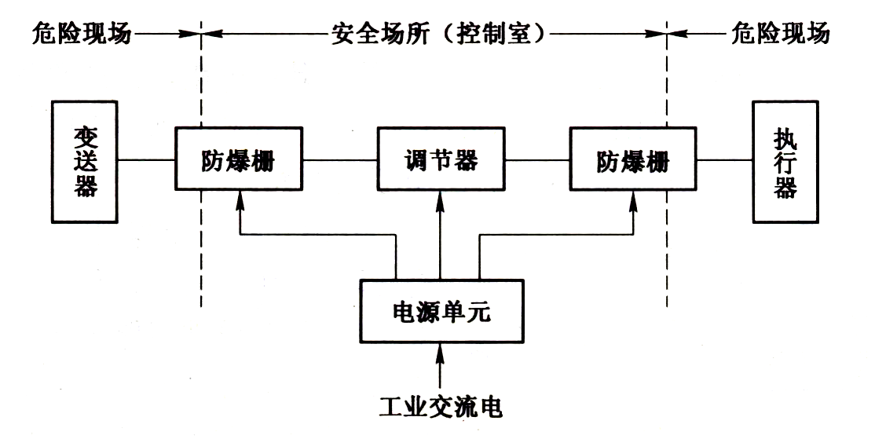
构成安全火花防爆系统的二要素：
① 在危险现场使用的仪表必须是安全火花防爆仪表（本安仪表）。
② 现场仪表与危险场所之间的电路连接必须经过安全栅（防爆栅）。

Slide 9
变送器
配电器
控制室仪表
配电器
调节阀
电源箱
现场
现场
220V～
安保器
控制室仪表
安保器
调节阀
变送器
电源箱
220V～

Slide 10
隔爆型仪表和安全火花型仪表的符号标记
B _{3 d}
按爆炸性混合物自燃温度来分为d级
按爆炸性混合物传爆能力来分为3级
隔爆型仪表
H _{Ⅲ e}
按爆炸性混合物自燃温度来分为e级
按爆炸性混合物最小引爆电流分为Ⅲ级
安全火花型仪表

Slide 11
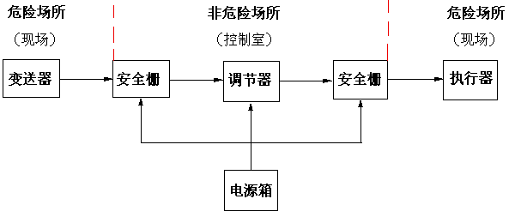
二、安 全 栅
安全栅（又称防爆栅）是防止危险电能从控制系统信号线进入现场仪表的安全保护器。
安全栅是构成安全火花防爆系统的关键仪表。

Slide 12
构成安全火花防爆系统的条件：
（1）在危险场所使用安全火花型仪表；
（2）在控制室仪表与危险场所仪表之间设置了安全栅。

Slide 13
安全栅的作用是：
  保证信号的正常传输，
  控制流入危险场所的能量在爆炸性气体或爆炸性混合物的点火能量以下，以确保系统的安全火花性能。
常用的安全栅有两种，一种是齐纳式安全栅，一种是隔离式安全栅。

Slide 14
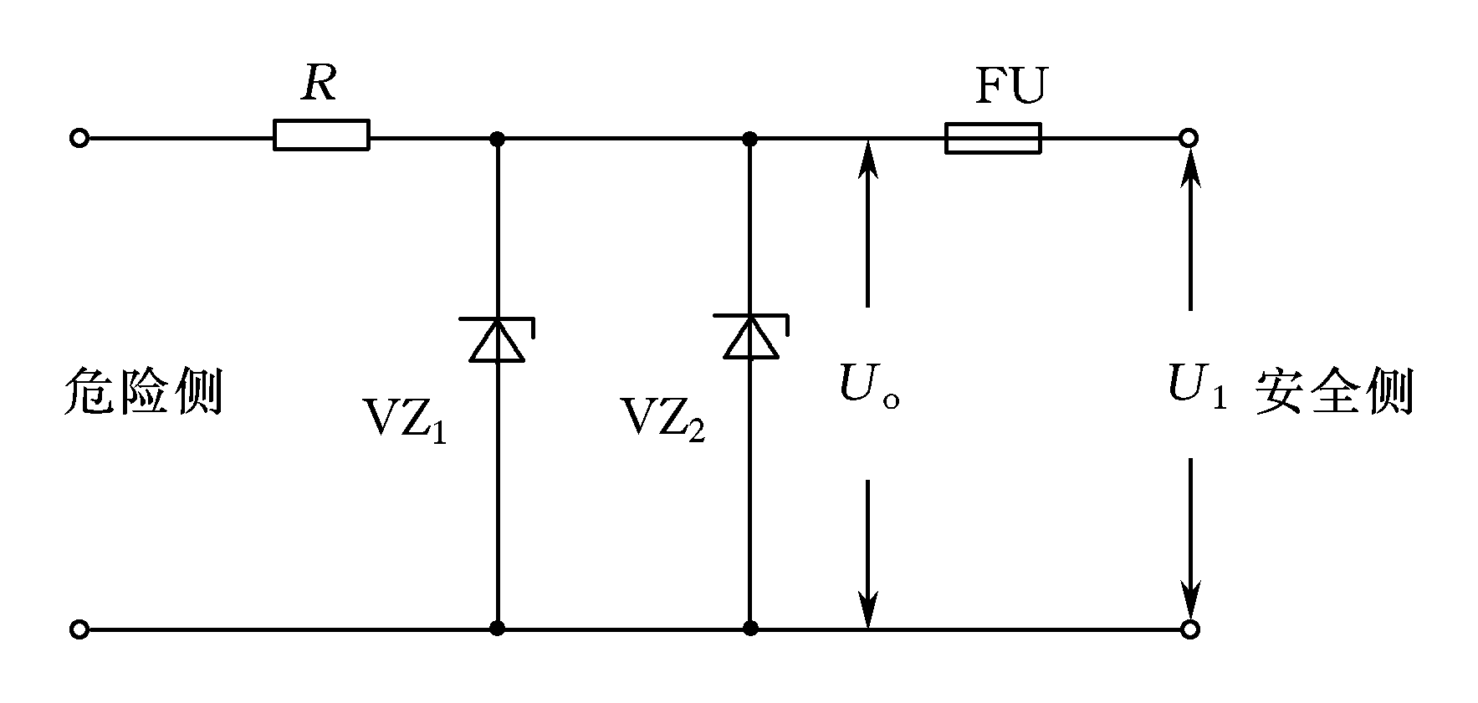
（一）齐纳式安全栅
齐纳式安全栅是基于齐纳二极管反向击穿特性来工作的，其原理线路如图所示。图中：VZ₁和VZ₂为齐纳二极管，F为快速熔断器，R为限流电阻。
齐纳式安全栅原理电路图

Slide 15
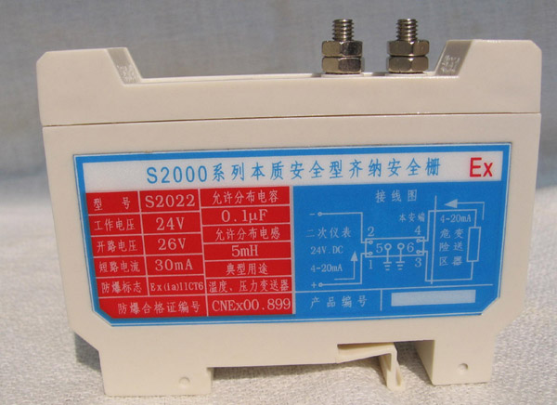
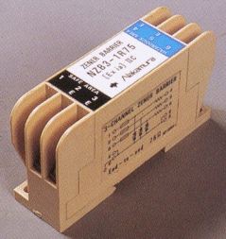
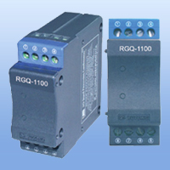
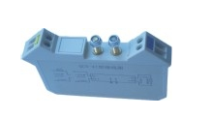

Slide 16
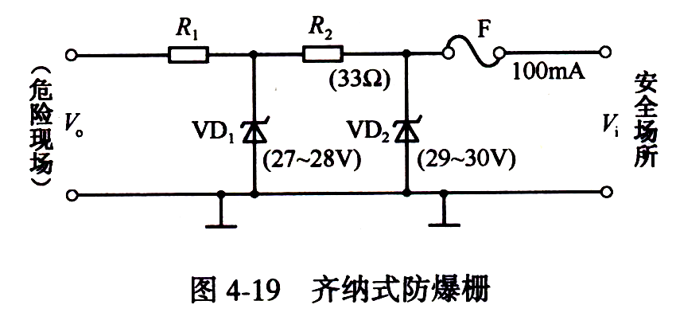
齐纳式安全栅
基本设想：用二极管VD₁、VD₂进行限压，用电阻R₁、R₂及熔断丝F进行限流。
存在的问题：
R₁、R₂对仪表正常的工作仍有影响，阻值过大影响仪表的恒流特性，过小起不到限流作用。
有两点以上接地，会造成信号通过大地短路或形成干扰（除安全栅接地外，相连仪表也有接地）

Slide 17
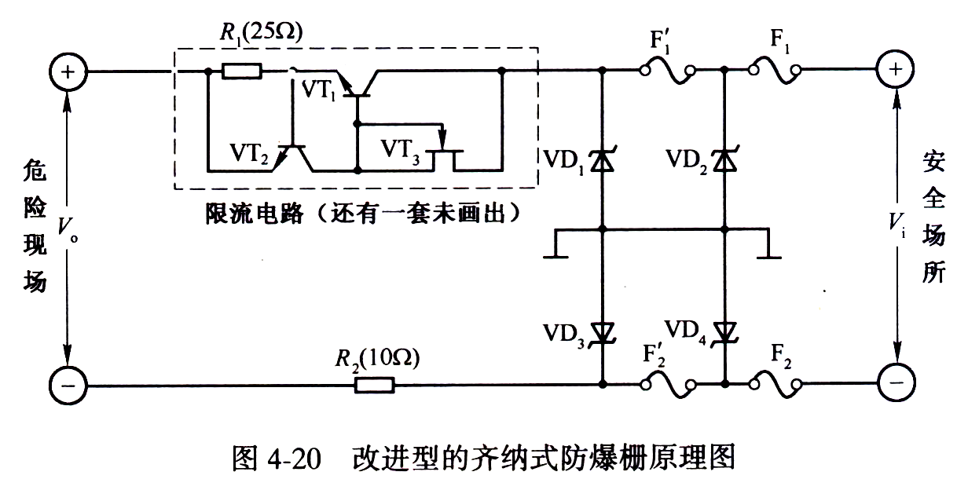
改进后的齐纳式安全栅
（1）用晶体管限流电路取代固定电阻。VT₃工作于零偏压，作为恒流源向VT₁提供足够的基极电流，保证信号在4～20mA范围内VT₁处于饱和状态。
（2）由VD₁~VD₄和F₁ ~ F’₂组成限压电路。背靠背的齐纳管中点接地，改直接接地为保护时接地。

Slide 18
工作原理
正常时VT₁饱和导通⇒ V_{R1} = 0.1～ 0.5V ⇒ VT₂不通
过流时V_{R 1} > 0.6V ⇒ VT₂导通，分流VT₃的电流⇒
⇒ VT₁退饱和 ⇒ V_{ce1}↑呈现较高的电阻
过压时VD₁ ~ VD₄中至少有一个被击穿，限压并接地
要求快速熔断丝熔断时间<1mS

Slide 19
齐纳式安全保持器有三种规格
BARD-200
  和热电偶配合使用，构成本安防爆系统。
BARD-300
  和热电阻配合使用，构成本安防爆系统。
BARD-400
  和两线制变送器、执行器配合使用，构成本安防爆系统。

Slide 20


Slide 21
STED温度变送器
BARD-200
STED温度变送器
BARD-300
危险场所
安全场所

Slide 22
SDBT配电器
BARD-400
SLPC调节器
BARD-400
危险场所
安全场所

Slide 23
（二）隔离式安全栅
用变压器作为隔离元件，分别将输入、输出和电源进行隔离，可以对二线制变送器进行隔离供电。因而分检测端安全栅和执行端安全栅。

Slide 24
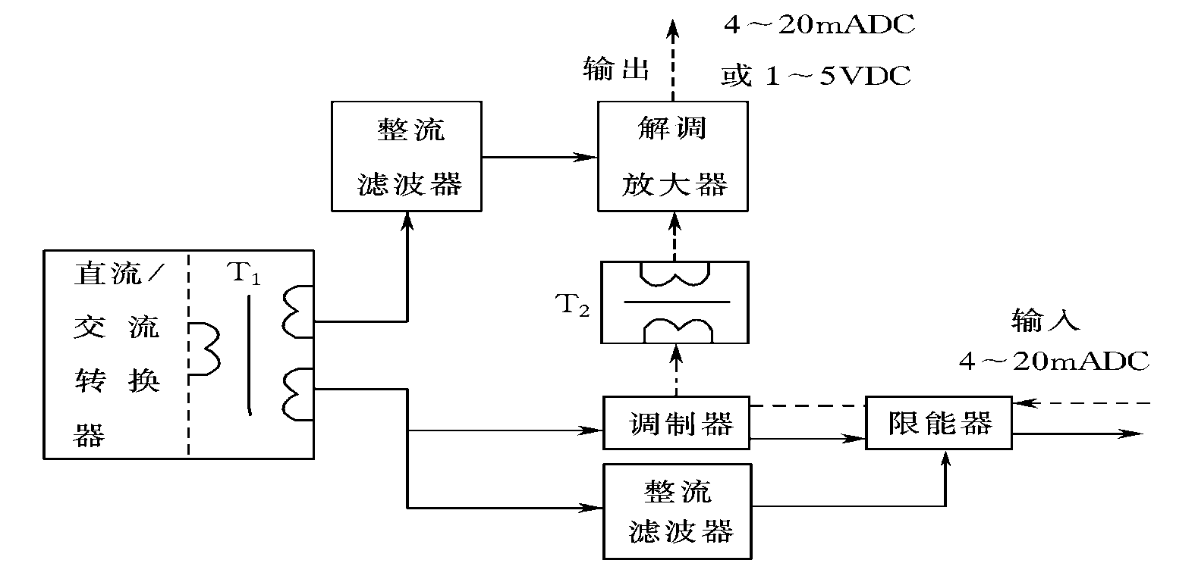
（1）输入式（检测端）安全栅
用于为两线制变送器进行隔离式供电，并将变送器送来的4～20mADC信号转换成隔离的且与之成正比的4～20mADC或1～5VDC的信号，而且在故障状态下，可限制其电流和电压值，使进入危险场所的能量限制在安全额定值以下。
检测端安全栅在向变送器提供电源的同时，将变送器的测量信号经隔离变压器传给控制室仪表。

Slide 25
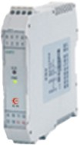
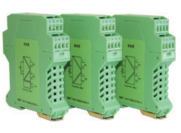
隔离式安全保持器

Slide 26
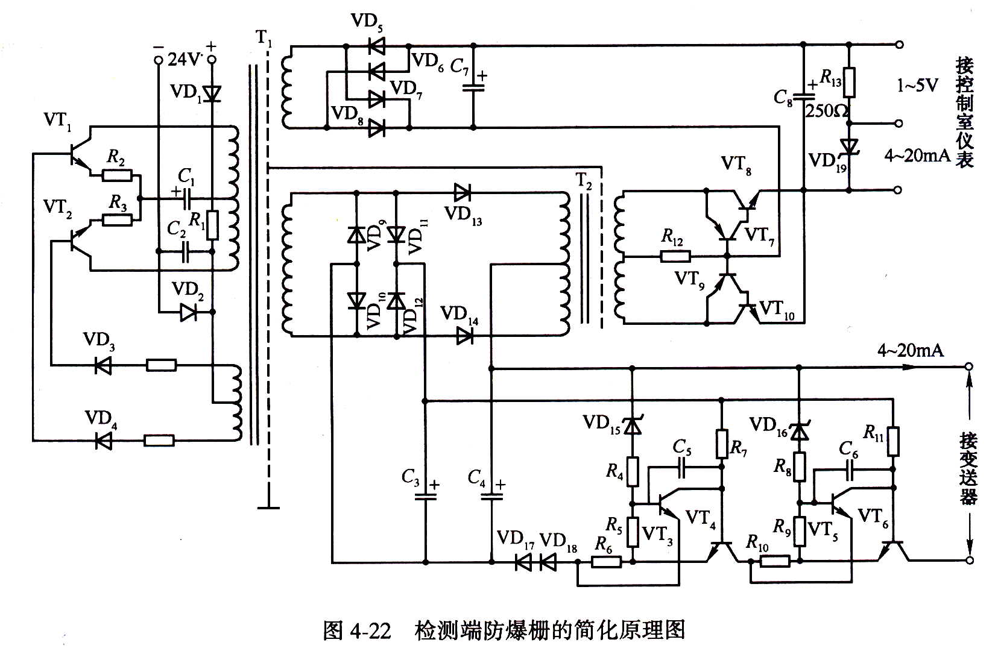
检测端安全栅是一个传递系数为1的传送器，电源、变压器、控制室仪表之间用磁耦合，电路上是隔离的。简化原理图如图所示。
＋
＋

Slide 27
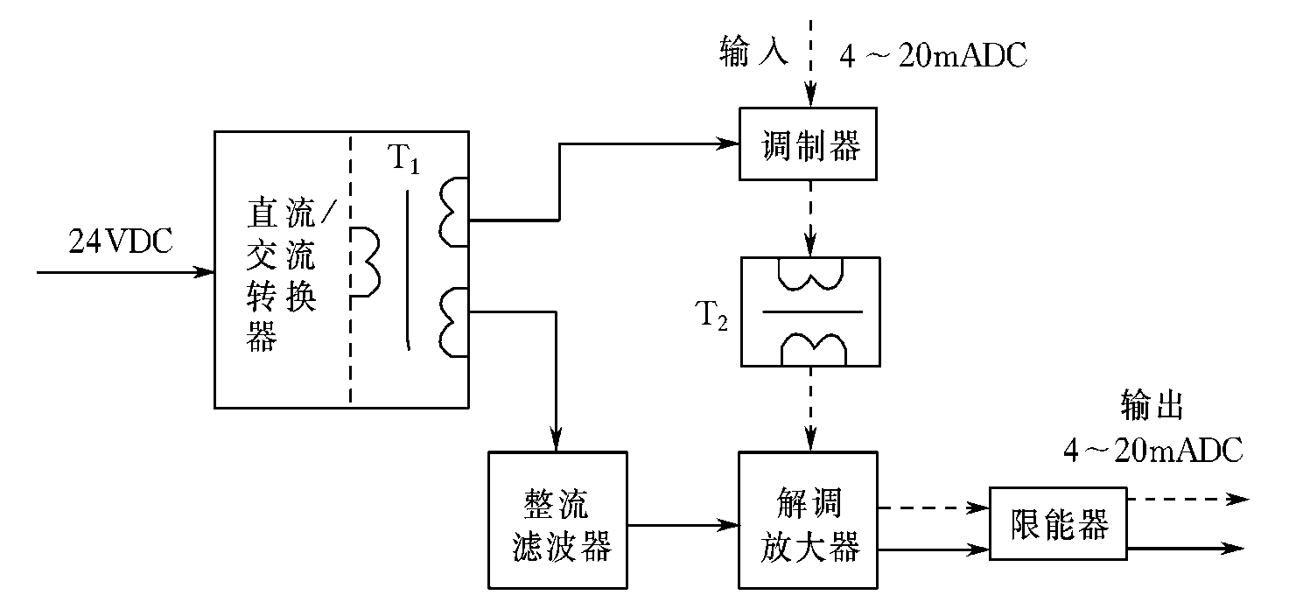
（2）输出式（操作端）安全栅
是将控制仪表送来的4～20mADC信号由调制器利用直流/交流转换器提供的供电方波转换为交流方波信号。
用于控制室中调节器和现场执行器之间，是4~20mA调节信号送往现场的安检通道。与检测端安全栅的区别：
① 信号传输方向相反，② 不需给现场供电。
电路原理基本相似。

Slide 28
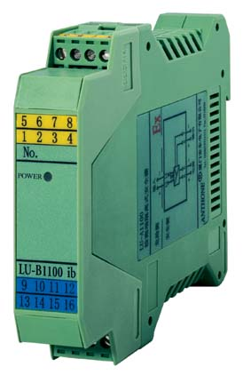
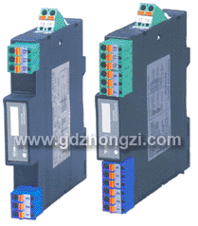
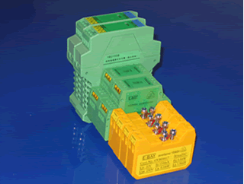

Slide 29
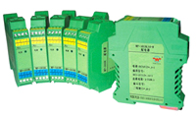
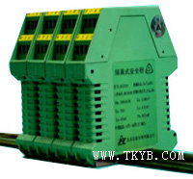
总结
安全火花防爆系统
安全火花防爆仪表
齐纳式安全栅
安全栅
隔离式安全栅

Slide 30
补充：其他常用单元仪表
运算器（运算单元）作用：
  接受来自变送器或转换器的统一标准信号，它可对一个或几个输入信号进行加、减、乘、除、平方、开方等代数运算，以实现各种算法，满足自动检测和控制系统的要求。
积算器（积算单元）作用：
  接受来自流量变送器或运算器的统一标准信号对被控参数作累积计算。
辅助单元仪表：
  操作器、电源箱、电源分配器、信号分配器

Slide 31

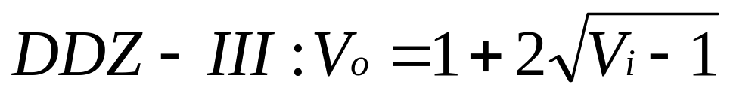
一、运算单元：
进行加、减、乘除、开方、比值等代数运算的计算单元。
  （一）开方器：
    功能：用于流量的检测与控制系统。
    运算式：

Slide 32
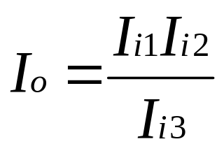
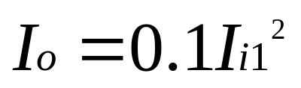
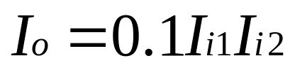
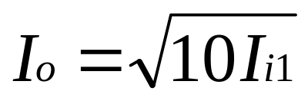
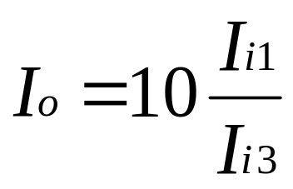
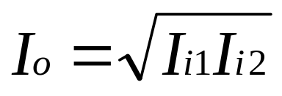
（二）乘除器：
功能：实现信号的乘、除运算。
运算式：
  DDZ-Ⅱ：三个输入（I_{i1}、I_{i2}、I_{i3}），一个输出（I_{O}），可实现下面六种运算：
乘除运算：
平方运算：
乘法运算：
开方运算：
除法运算：
乘后开方：

Slide 33
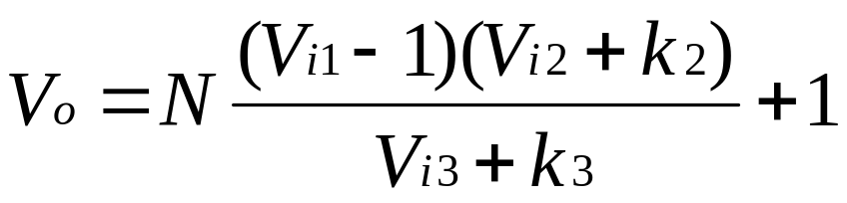
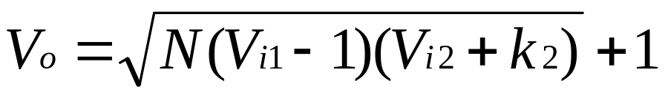
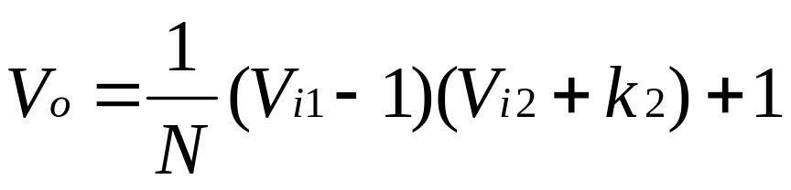
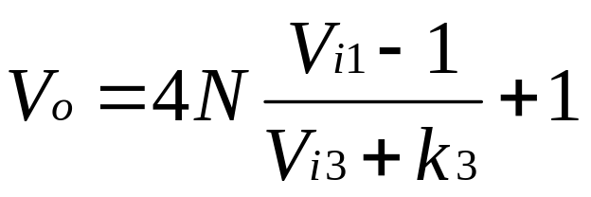
DDZ-Ⅲ：三个输入（V_{i1}、V_{i2}、V_{i3}），一个输出（V_{O}），可实现下面四种运算：
乘除运算：
乘后开方：
乘法运算：
除法运算：

Slide 34

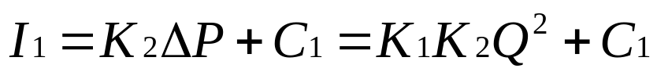
开方器用于流量的检测与控制系统。
指示
记录仪
瞬时流量
Q
ΔP
I₂
I₁
差压
变送器
比例
积算器
节流装置
开方器
累计流量
调节器

Slide 35
（三）加减器：
功能：实现信号的加、减运算。
运算式：
  DDZ-Ⅱ：
  DDZ-Ⅲ：
  （四）比值器：
  乘常系数的乘法器（气动）

Slide 36
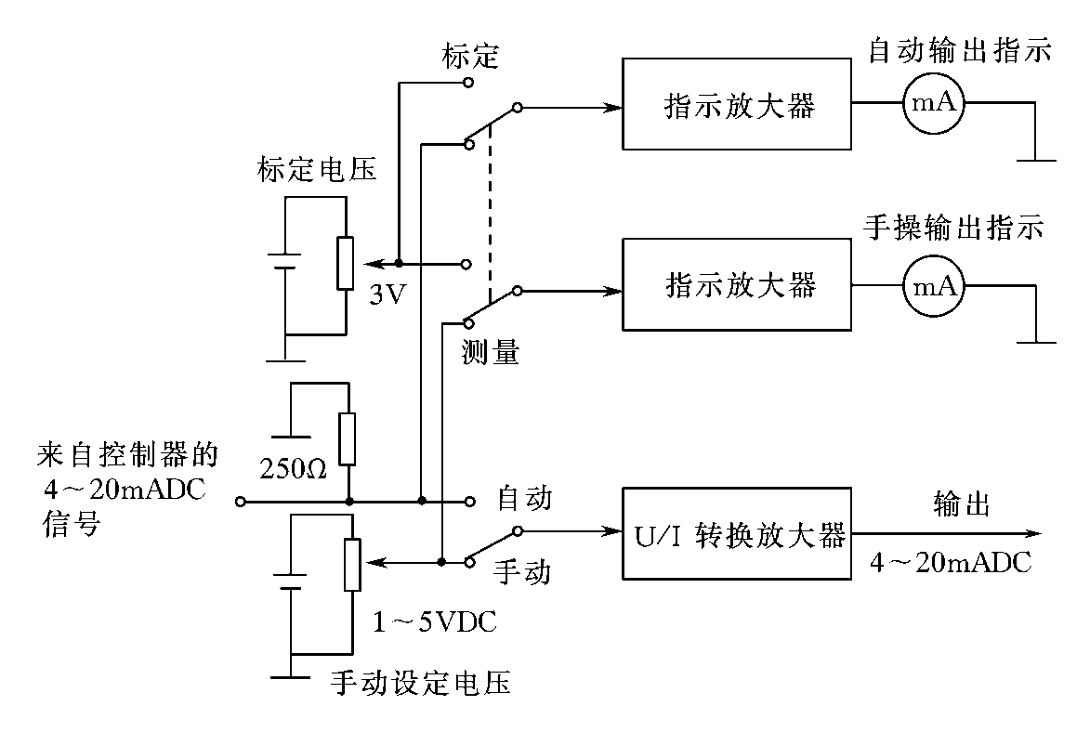
二、操作器
操作器的作用是以手动设定方式在输出端输出4～20mADC信号，以此进行手动遥控操作或为调节器提供外部给定信号
操作器构成框图

Slide 37
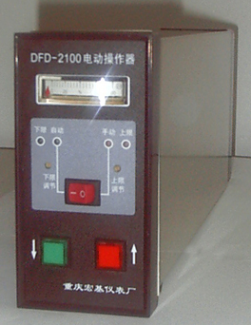
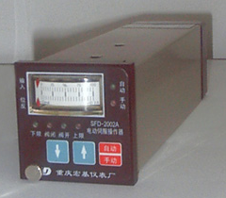
电动操作器实物图
无位置反馈型操作器
有位置反馈型操作器

Slide 38
三、电源箱
这里所说的电源箱是指24V直流电源箱，其作用是将220V交流电转换为24V直流电，经稳压处理后，向DDZ-III各单元仪表集中供电它是由变压器、整流滤波电路、稳压电路和保护电路等组成
调整电路
输出取样电路
比较及
放大电路
变
压
器
整流滤波电路
220VAC
24VDC
保护电路
基准电压
电源箱构成框图

Slide 39
四、电源分配器
电源分配器用于为仪表盘上的各仪表电源配线时进行电源分配，以便于电源配线。
五、信号分配器
信号分配器是用于将4～20mADC信号转换成1～5VDC信号的信号转换器，以便于盘装仪表的信号连接及配线

Slide 40
转换单元：
  电气转换器
  频率转换器
辅助单元：
  Q型操作器
  遥控板与副线板

Slide 41
第四章 执行器及安全栅
要求深刻理解与掌握的重点内容有：气动执行机构的组成；控制阀的结构和流量特性；控制阀的口径确定；阀门定位器。
难点：控制阀的流量特性；控制阀的流量系数。

Slide 42
第四章
结 束

Slide 43
《过程控制系统及装置》
期中小结报告
结合自己的实际情况，总结、归纳、整理本课程已学习的内容，出具书面报告（A4纸大小，可手写，也可打印）。
下次上课时提交。

Slide 44
课堂小测验
（开卷、独立完成）

